Slide 1
利用redis实现session共享与多主数据库的实现
叶广华
2015 年 10 月14 日

Slide 2
目 录
1，利用redis实现session共享
多台tomcat服务的session共享 memcached与redis 集群
2， MariaDB多主数据库的实现
Keepalived+LVS高可用+多主MariaDB Galera Cluster集群

Slide 3
多台tomcat服务的session共享 memcached与redis
1）性能对比：由于Redis只使用单核，而Memcached可以使用多核，所以平均每一个核上Redis在存储小数据时比Memcached性能更高。而在100k以上的数据中，Memcached性能要高于Redis，虽然Redis最近也在存储大数据的性能上进行优化，但是比起Memcached，还是稍有逊色。
2）内存使用效率对比：使用简单的key-value存储的话，Memcached的内存利用率更高，而如果Redis采用hash结构来做key-value存储，由于其组合式的压缩，其内存利用率会高于Memcached。
3）Redis支持服务器端的数据操作：Redis相比Memcached来说，拥有更多的数据结构和并支持更丰富的数据操作，通常在Memcached里，你需要将数据拿到客户端来进行类似的修改再set回去。这大大增加了网络IO的次数和数据体积。在Redis中，这些复杂的操作通常和一般的GET/SET一样高效。所以，如果需要缓存能够支持更复杂的结构和操作，那么Redis会是不错的选择。
4）redis 主从，memcached 不可以
一、nginx+tomcat + memcached
优势对比
二、nginx+tomcat + redis (我们用)
Notes:
用户中心，票据验证 用到seddion 共享 redis 数据库

Slide 4
一、nginx+tomcat + memcached
例如：
1.memcached配置：（v1.4.7）
节点1（172.16.10.250:11211）
节点2（172.16.10.251:11211）
2.tomcat配置
tomcat1（172.16.10.244:8080）
tomcat2（172.16.10.245:8080）
3.nginx安装在 172.16.10.248
nginx
tomcat1
tomcat2
Mem 主
Mem 备

Slide 5
首先，是配置tomcat，使其将session保存到memcached上
有两种方法：
方法一：在server.xml中配置。
找到host节点，加入
<Context docBase="/var/www/html" path="">
<Manager className="de.javakaffee.web.msm.MemcachedBackupSessionManager"
memcachedNodes="n1:172.16.10.250:11211 n2:172.16.10.251:11211"
requestUriIgnorePattern=".*\.(png|gif|jpg|css|js)$"
sessionBackupAsync="false" sessionBackupTimeout="3000" transcoderFactoryClass="de.javakaffee.web.msm.serializer.javolution.JavolutionTranscoderFactory"
copyCollectionsForSerialization="false" />
</Context>
方法二：在context.xml中配置。
找到Context节点，加入
<Manager className="de.javakaffee.web.msm.MemcachedBackupSessionManager"
memcachedNodes=" n1:172.16.10.250:11211 n2:172.16.10.251:11211 "
requestUriIgnorePattern=".*\.(png|gif|jpg|css|js)$"
sessionBackupAsync="false" sessionBackupTimeout="3000" transcoderFactoryClass="de.javakaffee.web.msm.serializer.javolution.JavolutionTranscoderFactory"
copyCollectionsForSerialization="false" />

Slide 6
其次，配置nginx，用于测试session保持共享
upstream xxy.com {
server 172.16.10.244:8080 ;
server 172.16.10.245:8080 ;
}
log_format www_xy_com '$remote_addr - $remote_user [$time_local] $request '
'"$status" $body_bytes_sent "$http_referer"'
'"$http_user_agent" "$http_x_forwarded_for"';
server
{
listen 80;
server_name xxy.com;
location / {
proxy_pass http://xxy.com;
proxy_set_header Host $host;
proxy_set_header X-Real-IP $remote_addr;
proxy_set_header X-Forwarded-For $proxy_add_x_forwarded_for;
}
access_log /data/base_files/logs/www.xy.log www_xy_com;
}
最后，将你的应用放到两个tomcat中，并依次启动memcached、tomcat、nginx。访问你的nginx，可以发现两个tomcat中的session可以保持共享了。

Slide 7
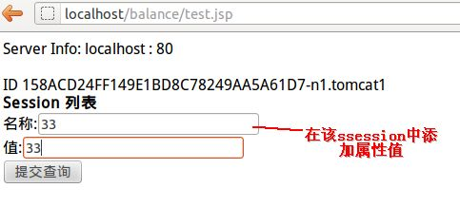
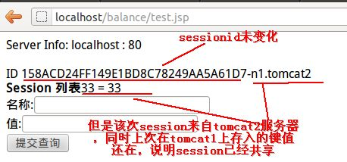

测试：
在浏览器中输入localhost/balance/test.jsp
填写键值，提交

Slide 8
二、nginx+tomcat + redis
例如：
1.redis配置 （v2.8.3）
节点1（172.16.10.250:6000 ）
节点2（172.16.10.251:6000 ）
2.tomcat配置
tomcat1（172.16.10.250:8080）
tomcat2（172.16.10.251:8080）
3.nginx安装在 172.16.10.248
nginx
tomcat1
tomcat2
redis 主
redis 从

Slide 9
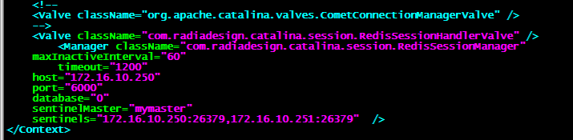
首先，是配置tomcat，使其将session保存到redis上。
有两种方法，
也是在server.xml或context.xml中配置，不同的是memcached只需要添加一个manager标签，
而redis需要增加的内容如下：（注意：valve标签一定要在manager前面。）
某些环境下，可能需要jar包的支持

Slide 10
其次，配置nginx，用于测试session保持共享。
upstream redis.xxy.com {
server 172.16.10.244:8080;
server 172.16.10.245:8080;
}
log_format www_xy_com '$remote_addr - $remote_user [$time_local] $request '
'"$status" $body_bytes_sent "$http_referer"'
'"$http_user_agent" "$http_x_forwarded_for"';
server
{
listen 80;
server_name redis.xxy.com;
location / {
proxy_pass http://redis.xxy.com;
proxy_set_header Host $host;
proxy_set_header X-Real-IP $remote_addr;
proxy_set_header X-Forwarded-For $proxy_add_x_forwarded_for;
}
access_log /data/base_files/logs/redis.xxy.log www_xy_com;
}
最后，将你的应用放到两个tomcat中，并依次启动redis、tomcat、nginx。访问你的nginx，可以发现两个tomcat中的session可以保持共享了。

Slide 11
Keepalived+LVS高可用+多主MariaDB Galera Cluster集群
一，多主MariaDB Galera Cluster集群
二，Keepalived+LVS 高可用 组合

Slide 12
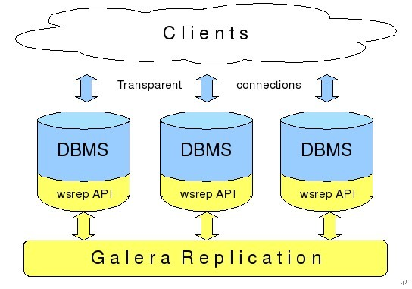
一，多主MariaDB Galera Cluster集群
XtraDB
vs
MariaDB
Galera 是一套在 MySQL InnoDB 存储引擎上面实现Multi-master及数据实时同步的系統架构。
其特点如下：
1、开源软件、免费；
2、业务层面无需做读写分离工作；
3、数据库的读写压力都能按照既定的规则分发到各个节点上去。
Notes:
transparent
Connections
Galera replication ： galera复制的中间件

Slide 13
环境描述
MariaDB server1: | 192.168.1.106
MariaDB server2: | 192.168.1.107
MariaDB server3: | 192.168.1.108
Galera SST user: | sst
Galera SST password: | sstpass123
安装 MariaDB-Galera-server galera MariaDB-client
[root@client216 ~]# yum -y install MariaDB-Galera-server galera MariaDB-client
[root@client217 ~]# yum -y install MariaDB-Galera-server galera MariaDB-client
[root@client218 ~]# yum -y install MariaDB-Galera-server galera MariaDB-client

Slide 14
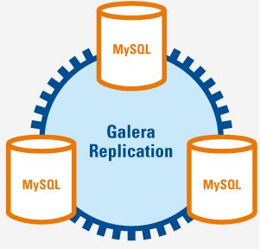
2.统一启动 mysql ，并设置MariaDB的root密码
# 登陆数据库，授权用于集群同步的用户和密码
[root@client106 ~]# mysql -uroot –p123456
mysql> GRANT USAGE ON *.* to sst@'%' IDENTIFIED BY 'sstpass123';
mysql> GRANT ALL PRIVILEGES on *.* to sst@'%';
mysql> FLUSH PRIVILEGES;
mysql> quit
# 创建并配置wsrep.cnf文件
[root@client106 ~]# cp /usr/share/mysql/wsrep.cnf /etc/my.cnf.d/
[root@client106 ~]# vim /etc/my.cnf.d/wsrep.cnf
# 只需要修改如下4行:
wsrep_provider=/usr/lib64/galera/libgalera_smm.so
wsrep_cluster_address="gcomm://"
wsrep_sst_auth=sst:sstpass123
wsrep_sst_method=rsync
#集群中的其他节点地址，可以使用主机名或IP
wsrep_cluster_address=gcomm://mysqlnode2,mysqlnode3
# 注意:
# "gcomm://" 是特殊的地址,仅仅是Galera cluster初始化启动时候使用。
# 如果集群启动以后，我们关闭了第一个节点，那么再次启动的时候必须先修改，
"gcomm://“ 为其他节点的集群地址,例如wsrep_cluster_address="gcomm://192.168.1.106:4567"

Slide 15
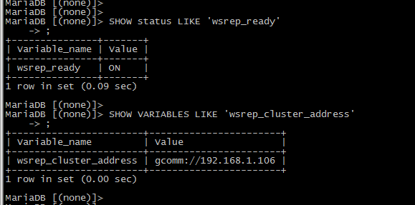
重启
[root@client106 ~]# /etc/init.d/mysql restart
端口
[root@client106 ~]# netstat -tulpn |grep -e 4567 -e 3306
tcp 0 0 0.0.0.0:3306 0.0.0.0:* LISTEN 32363/mysqld
tcp 0 0 0.0.0.0:4567 0.0.0.0:* LISTEN 32363/mysqld
这样一个节点就已经配置完成，其他节点的配置类似106 。
# 如果配置了指向集群地址，上面那个参数值，应该是你指定集群的IP地址
MariaDB [kz]> SHOW VARIABLES LIKE 'wsrep_cluster_address';
+-----------------------+----------------------------+
| Variable_name | Value |
+-----------------------+----------------------------+
| wsrep_cluster_address | gcomm://192.168.1.106 |
+-----------------------+----------------------------+
1 row in set (0.00 sec)

Slide 16
二，Keepalived+LVS 高可用
LVS LVS是Linux Virtual Server的简写，意即Linux虚拟服务器，是一个虚拟的服务器集群系统。本项目在1998年5月由章文嵩博士成立，是中国国内最早出现的自由软件项目之一。目前有三种IP负载均衡技术（VS/NAT、VS/TUN和VS/DR）；
Keepalvied
Keepalived在这里主要用作RealServer的健康状态检查以及LoadBalance负载均衡主机和BackUP主机之间failover故障切换的实现
LVS提 供负载均衡，keepalived提供健康检查，故障转移，提高系统的可用性！

Slide 17
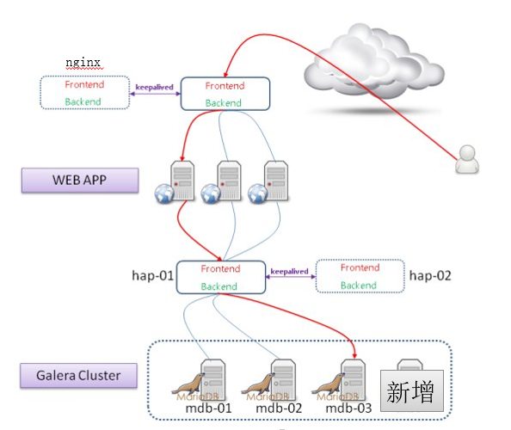
环境描述
ha1（keepalived主） | 192.168.1.201
ha2（keepalived备） | 192.168.1.202
VIP | 192.168.1.188
MariaDB server1: | 192.168.1.106
MariaDB server2: | 192.168.1.107
MariaDB server3: | 192.168.1.108
1.使用YUM方式安装
[root@ha1 ~]# yum install keepalived ipvsadm
[root@ha2 ~]# yum install keepalived ipvsadm

Slide 18
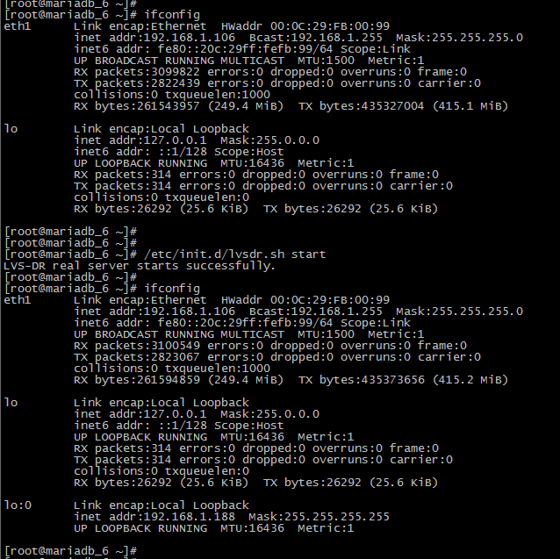
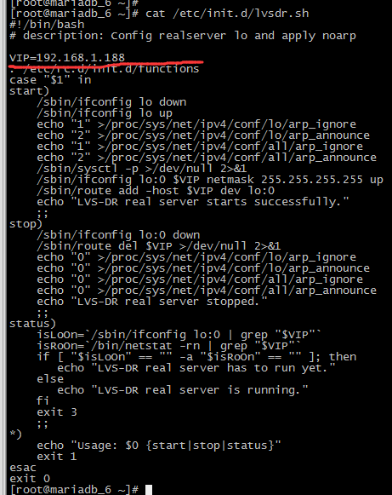
2.分别在三个real server 上运行的禁止arp转发和绑定虚拟ip的脚本lvsrs的代码为：
VIP 192.168.1.188

Slide 19
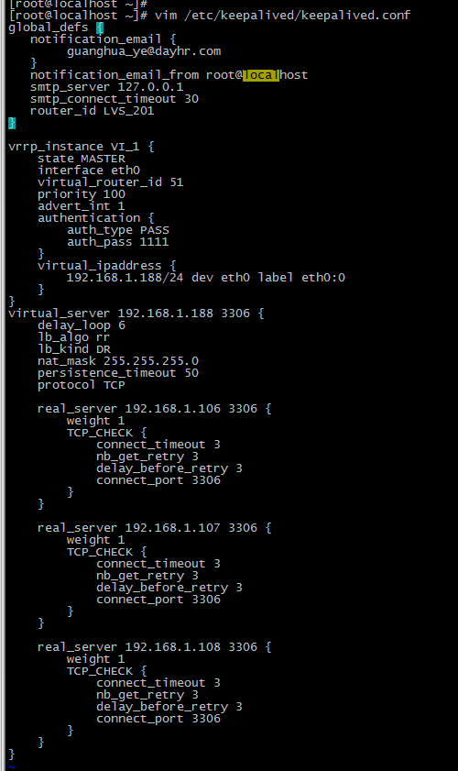
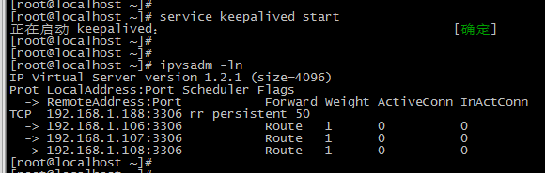
ha1（keepalived主） | 192.168.1.201
ha2（keepalived备） | 192.168.1.202
VIP | 192.168.1.188
3.keepalived配置 主备 及 启动

Slide 20
测试：
手工测试数据库，建表，写数据，删表，，，
并查看 节点数据同步一致性否。？
你懂的。。。

Slide 21
Thank you！
深圳 · 北京 · 上海 · 长沙

